Slide 1
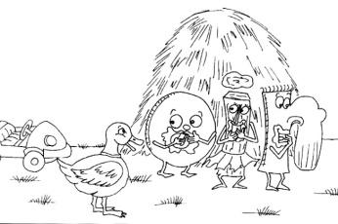
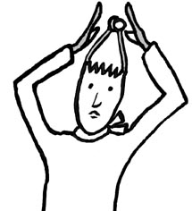
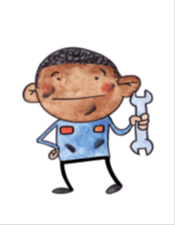
Le robinet est bouché. Alors il n’arrête pas de râler e Le cornichon. C’est un coquin. Il aime se cacher dans la cuisine au fond d’une casserole. Tout à coup, il sort et crie : « Coucou !! » t de ronchonner :
oin
Monsieur o et Madame i ont quitté leur belle voiture noire pour rejoindre le nez. Ils se cachent dans un coin derrière un tas de foin. Ils se goinfrent de pâte de coing ! Soudain, ils voient un canard qui leur crie : « Coin coin ! Donnez-moi de la pâte de coing ! »
LER
pointu
pointu
jou | ge | join | jé | gin | joi
qui | coi | kan | coin | quan | cli
foin | fou | fé | fen | phan | frè
non | nei | noin | nin | né | nain
soin | poin | loin | voi | moin | troi
rain | doi | bain | train | droi | chou
Du foin – un coin – un point
Je dois lire et savoir écrire les mots outils:
loin – besoin – le point – moins
un coin

Slide 2
ENTRAINEMENT LECTURE AVEC LE SON OIN
1 | 2
le foin le coin un recoin coincé le point la pointe pointu la pointure | le soin moindre un témoin rejoindre un coup de poing le shampooing Va moins vite ! C’est loin.
 ion |  oi | Révisions
le lion un avion un pion un camion attention la récréation une addition | la joie un petit pois la soie la voix trois une croix la foire une fois la poire un moine noir | demain le peintre la page le refrain plein un timbre une bougie un éléphant une baleine la peinture ma marraine

